Slide 1

Carreiras na área de Programação
FRONT-END, BACK-END E FULL STACK

Slide 2
FRONT-END
É a parte visual da aplicação
Pode ser site
Loja online
Aplicativo
Trabalha diretamente com browser (Navegador)
Usuário vai interagir com a aplicação
Por isso o front-end tem mais proximidade com usuário final.

Slide 3
FRONT-END
É o desenvolvedor responsável em criar as telas e desenvolver todos elementos visuais e de interação de uma página, por exemplo:
Botões
Formulários
Exibição de imagens e vídeos
Exemplos youtube (https://www.youtube.com/watch?v=6RI7cxCvnA8)

Slide 4
FRONT-END
Principais tecnologias que o front-end tem que dominar:
HTML
CSS
JAVASCRIPT

Slide 5
BACK-END
Como funciona o back-end.
Trabalha nos bastidores da aplicação.
Usuário não enxerga e não sabe que existe.
Garante que as regras de negócios sejam seguidas.
Garante a seguraça de todas informações.
Garante que as informações sejam gravadas no banco de dados.

Slide 6
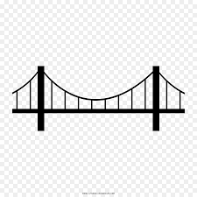

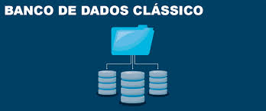
BACK-END
Explicação ao se cadastrar em site.
Ou seja o Back-end vai ser a ponte front-end onde o usuário esta para o banco de dados.
Banco de dados
Front-end
Back - end

Slide 7
BACK-END
A principais linguagens usadas no back-end são:
Python
C++
C#
Java
Ruby
PHP
Javascript?

Slide 8
Front-End e Back-End, o que são?
https://www.youtube.com/watch?v=cQDQmsG6u_w

Slide 9
FULL STACK
Front-end + Back-end = Full Stack

Slide 10
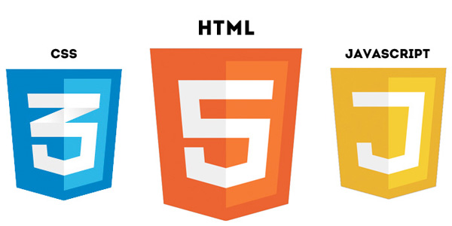
Tecnologias para desenvolver páginas web
Essas três tecnologias desempenham papéis fundamentais no processo de criação de sites, permitindo a estruturação do conteúdo, estilização visual e adição de interatividade.

Slide 11
O que é HTML?
HTML, abreviação para HyperText Markup Language, é uma linguagem de marcação utilizada para estruturar o conteúdo de uma página web. Ela define a hierarquia e a disposição dos elementos, como títulos, parágrafos, imagens e links.

Slide 12
O que é CSS?
CSS, ou Cascading Style Sheets, é uma linguagem de folhas de estilo utilizada para definir a aparência visual e o layout de uma página web. Enquanto o HTML cuida da estrutura do conteúdo, o CSS se concentra na estilização desse conteúdo, permitindo a definição de cores, fontes, tamanhos e posicionamento dos elementos.

Slide 13
O que é JavaScript?
JavaScript, por sua vez, é uma linguagem de programação que permite adicionar interatividade e dinamismo a uma página web. Com JavaScript, é possível criar funções, manipular elementos da página, realizar operações matemáticas e até mesmo fazer requisições a servidores para carregar dados externos. Essa linguagem desempenha um papel crucial na criação de experiências interativas para os usuários.

Slide 14
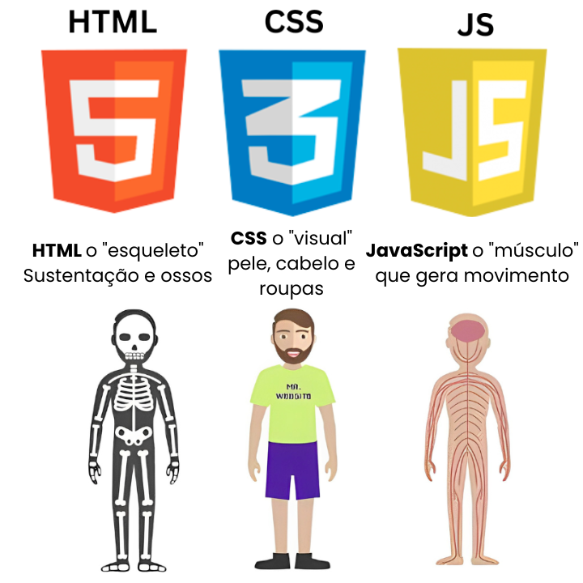
Diferença entre HTML, CSS e Javascript

Slide 15


GitHub / Vercel
GitHub é uma plataforma para gerenciar seu código.
A Vercel é uma plataforma voltada para a hospedagem de aplicações de uma forma bem simples e rápida.
Deploy consiste no processo de colocar no ar uma aplicação já concluída.

